Slide 1
HTML静态页面请求响应过程
①在客户端，启动浏览器要求打开HTML文件。
②浏览器根据网址连上Web服务器，请求所要打开的HTML文件。
Web
浏览器
Web
服务器
Request（请求）
Response（响应）
③服务器直接将HTML文件传送给浏览器。
④浏览器将HTML文件解析成网页。

Slide 2
ASP.NET动态页面请求响应过程
①启动浏览器要求打开ASP.NET文件。
②浏览器根据网址连上ASP.NETWeb服务器，请求Web服务器执行所要打开的ASP.NET文件。
Web
浏览器
ASP.NET Web
服务器
Request（请求）
Response（响应）
③服务器将ASP.NET文件的执行结果动态转换为HTML文件回传给浏览器。
④浏览器将HTML文件解析成网页。

Slide 3
第6章 ASP.NET内建组件对象
➢Response、Request对象常用属性与方法
➢Application对象存储数据及其事件和方法
➢Session对象在Web程序设计中的应用
➢Server对象属性与方法
Notes:
如：当前目录的获得、Web页的导航、在线人数的取得等功能都离不开这些对象。
下面是对每一种内嵌对象的快速浏览：
•Application对象：Application对象用来存储一个应用中所有用户共享的信息。例如，可以利用Application对象在站点的不同用户间传递信息。
•Request对象：Request对象可以用来访问所有从浏览器到服务器间的信息，因此，可以利用Request对象来接受用户在HTML页的窗体中的信息。
•Response对象：Response对象用来将信息发送回浏览器。可以利用Response对象将脚本语言结果输出到浏览器上。
•Server对象：Server对象提供你运用许多服务器端的应用函数。例如，你可以利用Server对象来控制脚本语言在超过时限前的运行时间。也可以利用Server对象来创建其他对象的实例。
•Session对象：Session对象用来存储一些普通用户在滞留期间的信息，可以用Session对象来存储一个用户在访问你的站点时滞留时间。

Slide 4
第6章 ASP.NET常用组件对象
内建组件对象主要包括：
Page对象、Application对象、Session对象、Cookie对象、Server对象、Request对象、Response对象

Slide 5
第6章 ASP.NET常用组件对象
提供了几种状态类型，应用于以下目的：
（1）用于保存整个应用程序的状态，状态存储在服务器端。
（2）用于保存单一用户的状态，状态可存储在服务器端（使用Session对象），也可存储在客户端（使用Cookie状态）。
（3）使用Request对象读取用户在HTML页的窗体中的信息；使用Response对象将脚本语言结果输出到浏览器上；Server对象提供许多服务器端的应用函数。

Slide 6
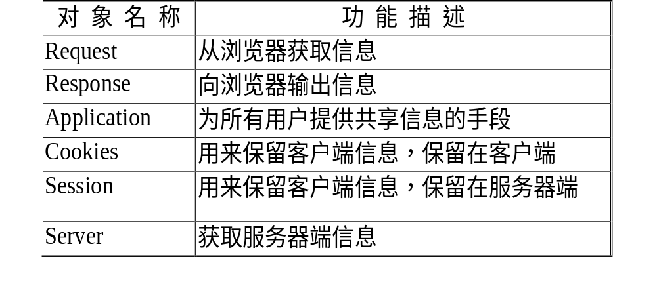

Slide 7
Page对象
Page对象对应于.aspx文件。ASP.NET网页（即.aspx）在执行时将自动生成Page对象，此对象无需特别指定名称，其保留名称为Page。
Page对象的主要用途是：
提供网页开始或已经下载后自动触发的事件，供程序设计者编写事件处理程序。
提取浏览器提交的内容，或者输出信息给浏览器。
设定是否保持Web Form中各控件最近的状态。
进行与数据绑定有关的操作。

Slide 8
在编程实践中，经常用到的Page对象的属性如下：
IsPostBack：获取布尔值。若IsPostBack的值为True，则表示当前网页是由于客户端返回数据而加载的。
IsValid：获取布尔值。若IsValid的值为True，则意味着网页上的验证控件全部验证成功，否则表示至少有一个验证控件验证失败。
EnableViewState：设置是否启用Web Form的状态保持功能，该属性的默认值为Ture。

Slide 9
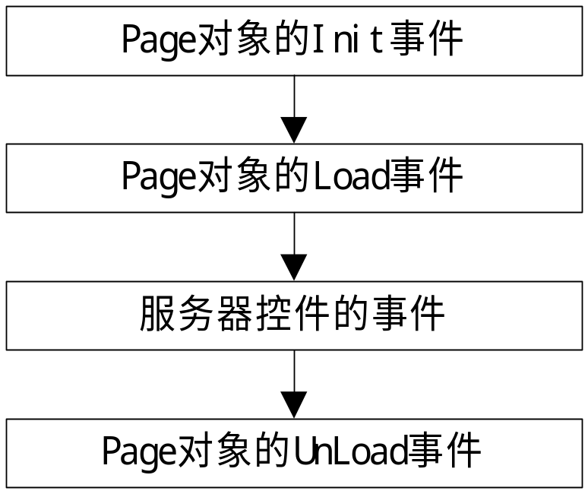
Page对象
Page对象的常用事件
在ASP.NET网页开始载入到被完全写入浏览器的过程中，产生的与Page对象有关的主要事件有Init、Load和UnLoad 3个。触发顺序如图所示。

Slide 10
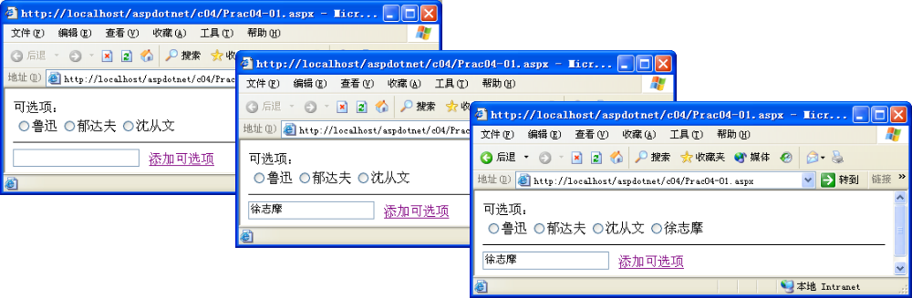
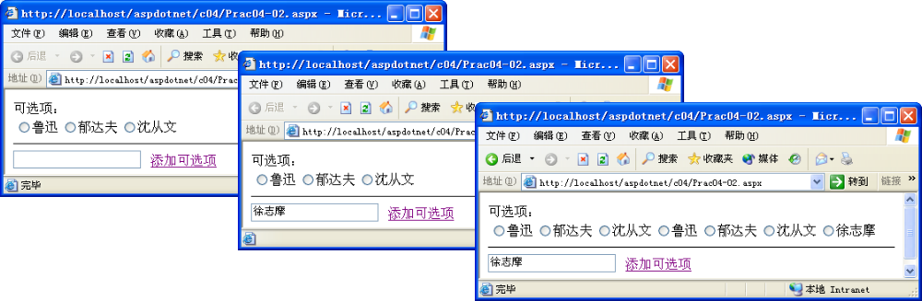
下面的例子展示了Init事件的特征。
如果将产生3个单选按钮的代码块移入Load事件过程，则运行结果将如图所示。

Slide 11
第6章 ASP.NET常用组件对象
提供了几种状态类型，应用于以下目的：
（1）用于保存整个应用程序的状态，状态存储在服务器端。
（2）用于保存单一用户的状态，状态可存储在服务器端（使用Session对象），也可存储在客户端（使用Cookie状态）。
（3）使用Request对象读取用户在HTML页的窗体中的信息；使用Response对象将脚本语言结果输出到浏览器上；Server对象提供许多服务器端的应用函数。

Slide 12
6.1 Response对象
Response对象用来访问服务器端所创建的并发回到客户端的响应信息。
Response对象的主要功能是输出信息，Response可以将信息输出到页面、Cookie对象等多种不同的目标位置，也可以将文件中的内容输出到页面上。
Notes:
它也提供了一系列的方法用来创建输出，例如Response.Write方法。

Slide 13
6.1.1 利用Response对象显示信息
Response对象用于控制服务器输出信息到客户端。包括直接发送信息给浏览器、重定向浏览器到另一个URL（Uniform Resource Locator，统一资源定位器）或设置cookie的值。

Slide 14
6.1.1 利用Response对象显示信息
Response对象在.NET类中对应的类是HttpResponse类。
Response对象与HTTP协议的响应消息相对应，用于将数据从服务器发送回浏览器。
Response对象除了提供有关响应的信息，还可以用来向客户端输出流中写入数据、在页面中跳转、将Cookies发送并写入客户端浏览器等。

Slide 15
Response对象的常用方法和属性
名称 | 说明
BufferOutput属性 | 该值指示是否使用缓存。
Clear方法 | 清除缓存。
Cookies属性 | 服务器端将Cookies发送并写入客户端浏览器。
End方法 | 输出当前缓存的所有数据，并停止该页的执行。
Flush方法 | 强制输出缓存的所有数据
Redirect方法 | 将客户端浏览器重定向（跳转）到新的URL。
Write方法 | 将HTML代码信息写入客户端输出流（即动态将HTML代码呈现在客户端页面上）。
WriteFile方法 | 读取一个文件，并且写入客户端输出流。

Slide 16
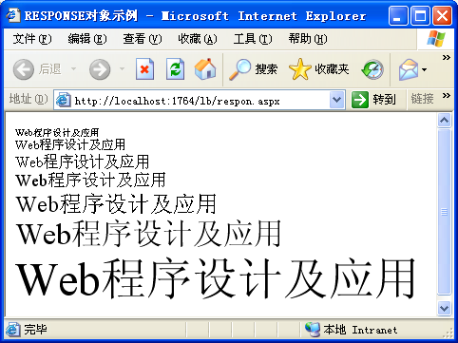
<%@ Page language="c#" %>
<html>
<head><title>RESPONSE对象示例</title></head>
<body>
<%
int i;
for(i=1;i<8;i++)
{
Response.Write("<font size=" + i + ">");
Response.Write("Web程序设计");
Response.Write("</font>");
Response.Write("<br>");
}
%>
</body>
</html>
Notes:
在本例中，内嵌了一个脚本程序，这种内嵌方式是从ASP.NET的早期版本ASP继承而来的。其中的脚本程序被封装在两个特殊的字符之间，以标志脚本程序在该文件中的位置，即字符“<%”和“%>”表示一个服务器脚本的开始和结束。当然，服务器脚本可以在同一段代码中也可以分为几块。当客户访问此Web页时，Web服务器会把整个程序的运行结果送出到客户端浏览器。那么，在客户端浏览器中是看不道服务器端的脚本程序的。

Slide 17
Response对象还提供了WriteFile方法
其语法形式如下：
Response.WriteFile(filename[,offset][,length])
Notes:
其中，参数filename代表要写入HTTP输出流的文件名；offset表示文件中将开始进行写入的字节位置；size表示要写入输出流的字节数。

Slide 18
<%@ Page language="c#" %>
<%@ Import Namespace="System.IO"%>
<html>
    <head><title>RESPONSE</title></head>
<body>
<center>
<%
    FileStream MyFileStream;
    string FileName;
    IntPtr FileHandle;
    long StartPos = 0;
    long FileSize =0;
    FileName = "c:\\Temp\\lb.txt";
    MyFileStream = new FileStream(FileName, FileMode.Open);
    FileHandle = MyFileStream.Handle;
    FileSize = MyFileStream.Length;
    Response.Write("<b>Login: </b>");
    Response.Write("<input type=text id=user /> ");
    Response.Write("<input type=submit value=Submit /><br><br>");
    Response.WriteFile(FileHandle, StartPos, FileSize);
    MyFileStream.Close();
%>
</center>
</body>
</html>
Notes:
本例中的第一句使用的是＠ Import指令，该指令用于将命名空间显式导入到页中，使所导入的命名空间（namespace）的所有类和接口都可用于该页。导入的命名空间可以是 .NET 框架类库或用户定义的命名空间的一部分。它的使用语法形式如下：
<%@ Import namespace="value" %>
namespace属性为要导入页的命名空间的名称。@ Import 指令所具有的 namespace 属性不能多于一个。要导入多个命名空间，请使用多条 @ Import 指令。

Slide 19
<%@ Import namespace=" System.Web" %>
<%@ Import namespace=" System.Collections " %>
本例中使用的是
<%@ Import Namespace="System.IO"%>
是因为在本例中使用了FileStream 类。FileStream 类提供对文件的访问，包括标准输入、输出和错误设备。其构造函数为：

Slide 20
6.1.2 利用Response对象重定向浏览器
Response对象有一个Redirect方法，该方法可将客户端浏览器导航到一个新的URL地址。该方法的语法是：
Response.Redirect(NewUrl);

Slide 21
Response.Redirect()的用法
如，
Response.Redirect(“http://www.baidu.com”);//绝对
Response.Redirect(“Page2.aspx”);//相对

Slide 22
private void btnOK_Click(object sender, System.EventArgs e){
if (Page.IsValid){
if (Text1.Text=="ok")
{ Response.Redirect("http://www.jxust.edu.cn"); }
else
{ lblMsg.Text="用户名不对!"; }
}
}
<asp:TextBox id="Text1" runat="server"/>
<asp:RequiredFieldValidator id="RequiredFieldValidator1"
ControlToValidate="Text1" ErrorMessage="用户名、" Text="＊"
runat="server"/><br>
<asp:Button id="Button1" runat="server" Text="提交"
OnClick="btnOK_Click"/>
<ASP:Label Id="lblMsg" Runat="Server"/>

Slide 23
6.1.3 Response对象Cookies属性的应用
1. 什么是Cookie
一个字符串或一个标志。
在一个网页被加载的时候，一个Cookie就存入客户的计算机硬盘上了，可供其它网页以后检索。
Notes:
通常，一个网页所编写的脚本程序与另一个网页的脚本程序是相互独立的。但在一些场合，可能需要在不同网页之间交换一些信息。可以设想如果有一个设有许多网页的网址，在这些网页上分门别类地叙述了各种产品，可以在不同的网页上选购不同的物品，并将它们存放到购物行为中去。在任何时候，都可以在购物栏中添加或取出某个选项。这里的购物栏实际上就是一个Web网页，它从同一个Web网上的所有网页上收集信息。由于不同网页

Slide 24
2. 利用Response对象创建与修改Cookie的值
Response对象的Cookies集合用于创建与修改cookie的值，如果指定的cookie不存在，则创建它，如果存在，则修改它。其使用语法如下：
Response.Cookies(cookie)[(key)|.attribute] = value;
Notes:
其中参数：
cookie指定cookie的名称
key 为可选参数。如果指定了key，则cookie就是一个字典，而key将被设置为value。
value指定分配给key或attribute的值。
attribute指定cookie自身的有关信息。attribute参数如表6-1所示 。

Slide 25
表6-1 attribute参数说明
attribute参数 | 说 明
Domain | 若被指定，则cookie 将被发送到对该域的请求中去
Expires | cookie的过期日期。为了在会话结束后将cookie存储在客户端磁盘上，必须设置该日期。
HasKeys | 指定cookie是否包含关键字
Path | 若被指定，则cookie将只发送到对该路径的请求中。如果未设置该属性，则使用应用程序的路径

Slide 26
private void btsubmit_Click(object sender, System.EventArgs e)
{
HttpCookie MyCookie = new HttpCookie(NameField.Text);
DateTime now = DateTime.Now;
MyCookie.Value = ValueField.Text;
MyCookie.Expires = now.AddHours(1);
Response.Cookies.Add(MyCookie);
Response.Write("Cookie写入成功<br><hr>");
}
利用Response对象把cookie值写入客户的计算机测试
</h3>
<form runat="server" ID="Form1">
Cookie名称：<asp:textbox id="NameField" runat="server" /> <br>
Cookie值： <asp:textbox id="ValueField" runat="server" /> <br>
<asp:button text="写入" onclick="btsubmit_Click" runat="server" ID="Button1" /> <br>

Slide 27
6.2 Request对象
Request对象派生自HttpRequest类。
该对象主要是用来获取客户端在提交一个页面请求时提供的信息，如：
  能够标识浏览器和用户的信息。
  读取存储在客户端的Cookie信息。
  附在URL后面的查询字符串。
  页面中<Form>段中的HTML控件内的值。

Slide 28
6.2.1 利用Request对象获取服务器变量值
ServerVariables集合包含了两种值的结合体：
随同页面请求从客户端发送到服务器的HTTP报头中的值
由服务器在接收到请求时本身所提供的值
通过Request对象的ServerVariables属性，可以获取当前环境的这些信息。

Slide 29
<html>
<head>
<title>request对象测试</title>
</head>
<body >
<%
foreach (string name in Request.ServerVariables){
Response.Write("<br><b>"+name+"：</b>&nbsp;&nbsp;");
Response.Write("<font color='red'>"+ Request.ServerVariables[name] + "</font>");
}
%>
</body>
</html>

Slide 30
Request对象的常用属性和方法
名称 | 说明
MapPath方法 | 根据文件在URL中的虚拟路径获取其在服务器上的物理路径。
Cookies属性 | 获取客户端发送的Cookie的集合
Form属性 | 获取客户端发送的窗体变量集合
QueryString属性 | 获取HTTP查询字符串变量集合
IsLocal属性 | 该值指示该请求是否来自本地计算机
UserHostAddress | 获取客户端的IP主机地址
UserHostName | 获取客户端的DNS名称

Slide 31
QueryString属性的用法
在程序中，经常可以使用Request对象的属性QueryString来获得从上一个页面传递过来的字符串参数，例如在页面1(Default.aspx)中创建一个带有2个查询字符串参数的超链接，指向页面2(Default2.aspx)，该超链接通过查询字符串传递了2个参数的值，一个参数是用户编号ID，另一个参数是用户名Name，其HTML代码如下所示：
<a href=“W6-7-2.aspx?ID=001&Name=yound">查看</a>
要在页面2中获得从页面中传递过来的两个参数的值，是用QueryString属性实现的。具体操作是在页面2的Page_Load事件中编写如下代码(W6-7-3.ASPX):

Slide 32
QueryString属性的用法
protected void Page_Load(object sender, EventArgs e)
{
Response.Write("获得的用户的ID值是：" +
Request.QueryString["ID"].ToString()+"<br/>");
Response.Write("获得的用户的用户名是：" +
Request.QueryString["Name"].ToString());
}
W6-7-2.ASPX

Slide 33
MapPath方法的用法
下面利用Request对象提供的MapPath方法获取文件在服务器上的物理路径，具体代码如下所示：
string fileName = "Default.aspx";
Response.Write(“获得完整的物理路径： "+Request.MapPath(fileName));
W6-7-1.ASPX

Slide 34
6.2.3 利用Request对象获取cookies值
下面给出一个示例来说明利用Request对象来获取cookies值的方法。
W6-7,W6-6
Notes:
在本书的6.1.3节中，利用Response对象的cookies集合向客户计算机写入一些数据，那么服务器可利用Request对象获取这些cookies值。获取这些值的目的可知道某一用户是第几次登录网站，用户在网站上的注册名等信息。

Slide 35
int loop1;
HttpCookie MyCookie;
HttpCookieCollection MyCookieCollection = Request.Cookies;
for (loop1 = 0;loop1<= MyCookieCollection.Count - 1;loop1++){
MyCookieCollection.GetKey(loop1);
Response.Write(MyCookieCollection[loop1].Name +"-"
+MyCookieCollection[loop1].Value);
MyCookie = MyCookieCollection[loop1];
MyCookie.Value = "abcd888" ;
MyCookie.Expires = System.DateTime.Now.AddHours(1);
Response.Cookies.Add(MyCookie);

Slide 36
<% bool flag;
int loop1;
HttpCookie MyCookie;
HttpCookieCollection MyCookieCollection = Request.Cookies;
flag=true;
for (loop1 = 0;loop1<= MyCookieCollection.Count-1;loop1++ ) {
if( MyCookieCollection.GetKey(loop1) == "Visit_num1"){
MyCookie = MyCookieCollection[loop1];
MyCookie.Value =Convert.ToString(Convert.ToInt32(MyCookie.Value)+1);
MyCookie.Expires = System.DateTime.Now.AddHours(1);
Response.Cookies.Add(MyCookie);
Response.Write( "您已是第" + MyCookie.Value + "次访问本站点了。");
flag=false;
break;
}
}
Notes:
下面这个示例来显示用户是第几次访问本网站。基本思想是首先读取Visit_num变量，如果大于0，说明已经不是第一次访问本站，且该变量的值加1就是该用户本次访问网站的次数，否则，该用户是第一次访问本站。其源代码如下：

Slide 37
if (flag) {
MyCookie = new HttpCookie("Visit_num1");
MyCookie.Value = "1";
MyCookie.Expires = System.DateTime.Now.AddHours(1);
Response.Cookies.Add(MyCookie);
Response.Write( "欢迎您首次访问本站。");
}
%>
Notes:
下面这个示例来显示用户是第几次访问本网站。基本思想是首先读取Visit_num变量，如果大于0，说明已经不是第一次访问本站，且该变量的值加1就是该用户本次访问网站的次数，否则，该用户是第一次访问本站。其源代码如下：

Slide 38
6.2.4 利用Request对象获取客户端浏览器的信息
不同的浏览器和相同浏览器的不同版本支持不同的功能。
查询HttpRequest.Browser 属性，该属性包含一个 HttpBrowserCapabilities 对象，该对象会从浏览器或客户端设备中获取信息。
Notes:
在应用程序中，可能需要确定用户正在使用哪种类型的浏览器查看网页，甚至可能需要确定该浏览器是否支持某些特定功能。

Slide 39
private void Button1_Click(object sender, System.EventArgs e)
{
string s = "";
s += "Browser Capabilities" + "<br>";
s += "Type = " + Request.Browser.Type + "<br>";
s += "Name = " + Request.Browser.Browser + "<br>";
s += "Version = " + Request.Browser.Version + "<br>";
s += "Major Version = " + Request.Browser.MajorVersion + "<br>";
s += "Minor Version = " + Request.Browser.MinorVersion + "<br>";
s += "Platform = " + Request.Browser.Platform + "<br>";
s += "Is Beta = " + Request.Browser.Beta + "<br>";
s += "Is Crawler = " + Request.Browser.Crawler + "<br>";

Slide 40
s += "Is AOL = " + Request.Browser.AOL + "<br>";
s += "Is Win16 = " + Request.Browser.Win16 + "<br>";
s += "Is Win32 = " + Request.Browser.Win32 + "<br>";
s += "Supports Frames = " + Request.Browser.Frames + "<br>";
s += "Supports Tables = " + Request.Browser.Tables + "<br>";
s += "Supports Cookies = " + Request.Browser.Cookies + "<br>";
s += "Supports VB Script = " + Request.Browser.VBScript + "<br>";
s += "Supports JavaScript = " + Request.Browser.JavaScript + "<br>";
s += "Supports Java Applets = " + Request.Browser.JavaApplets + "<br>";
s += "Supports ActiveX Controls = " + Request.Browser.ActiveXControls + "<br>";
lbdisp.Text = s;
}
</script>

Slide 41
练习：基于注册页面的信息，使用request对象显示用户名及邮箱信息。

Slide 42
6.3 Application对象
Application 对象可以产生一个全部的Web 应用程序都可以存取的变量，这个变量的可视范围涵盖全部的使用者，保存所有用户的公共信息
Notes:
也就是只要正在使用这个网页程序的联机都可以存取这个变量。例如，建立一个聊天室的Web应用程序，每一个用户访问该页面时，会有一个在线人数的数据显示，这个数据对于每一个用户都是一样的。一般来说，该数据都是由Application对象变量来存取。

Slide 43
6.3 Application对象
下面是利用Application对象的应用：
一个Application变量可以用来在每个主页上显示瞬态信息。
Application可以用来记录广告条被点击的时间和次数。
Application可以从数据库中读取数据.
的网站的数据库中接受销售品目录然后利用application变量显示在多个主页上。
一个Application变量可以用来统计目前上站人数。
一个application变量可以用于网站上不同用户间的通讯.
Notes:
，例如，你可以利用application变量来对于每一个主页进行当日新闻的更新.
例如，你可以从你

Slide 44
6.3.1 Application对象存储数据
Application对象正确的对象类别名称是HttpApplication，每个Application 对象变量都是Application 对象集合中的对象之一，由Application 对象统一管理。使用Application 对象变量的语法如下所示：
Application["变量"]="变量内容“
或 Application(“键名”，值)
Notes:
Application 对象变量的内容也可以是COM 组件，产生的语法如下：
Application("对象名称")=Server.CreatObject(ProgId)
Application 对象变量的生命周期止于关闭IIS 或使用Clear 方法清除，Application 对象是Page 对象的成员，可以直接调用。表6-6为Application对象的常用属性：
一个application变量包含的数据可以在整个application中被所有用户享用。Application对象包括任何类型，包括队列和对象。

Slide 45
获取Application对象信息
变量名 = Application(“键名”)
或：变量名 = Application.Item(“键名”)
或：变量名 = Application.Get(“键名”)

Slide 46
更新Application对象的值
Application.Set(“键名”, 值)
删除一个键
Application.Remove(“键名”, 值)

Slide 47
删除所有键
Application.RemoveAll()
或Application.Clear()

Slide 48
<%@ language="c#" %>
<HTML>
<HEAD><TITLE>Application示例</TITLE></HEAD>
<BODY>
<%Application["onlineNumber"]=1668;%>
目前在线人数是：<%Response.Write(Application["onlineNumber"]);%>
</BODY>
</HTML>
Notes:
该程序在客户浏览器中的运行结果如图6-17所示。说明，每一个用户对于Application("onlineNumber")变量都是相同的变量。

Slide 49
6.3.2 Application对象的的属性
1. AllKeys属性
使用户能够检索Application对象包含的所有项目名。例如：
string StateVars[Application.Count];
StateVars = Application.AllKeys;
该示例是用应用程序状态集合中的所有对象名来填充字符串数组StateVars。

Slide 50
6.3.2 Application对象的的属性
2. Contents属性
返回this指针，主要是为了和asp兼容而保留。下面的示例创建一个新的 HttpApplicationState对象，此对象用于访问应用程序状态集合中的对象名。
HttpApplicationState AppState2 ;
AppState2 = Application.Contents;
string StateVars[AppState2.Count] ;
StateVars = AppState2.AllKeys;

Slide 51
6.3.2 Application对象的的属性
3. Count属性
返回一个Application对象所包含的项目数量。例如：
if (Application.Count > 5) {
// ...语句块1
}
该示例仅在集合中的对象数超过5时执行语句块1。

Slide 52
6.3.2 Application对象的的属性
4. Item属性
通过名字访问一个Application对象包含的项目值，这是Application对象最常用的属性。
Application[变量名]=要保存对象
例如：
Application["onlineNumber "]
= Convert.ToInt32(Application["onlineNumber "])+1;

Slide 53
6.3.2 Application对象的的属性
5. StaticObjects属性
<object runat="server"scope="Application"> </object>
下面的示例获取所有应用程序对象并将其放入一个 HttpStaticObjectsCollection变量，它仅在对象数大于 0 时才执行例程，并执行语句块1。

Slide 54
<html>
<script language="c#" runat=server>
private void Page_Load(object sender, System.EventArgs e){
int i;
string tStr;
string sStr;
string[] strArray;
HttpStaticObjectsCollection ObCol;
if (! IsPostBack){
//浏览器第一次调用本页时初始化变量
//为防止其他变量干扰，使用前清掉所有的保存变量
Application.RemoveAll();
for(i=1;i<=4;i++) { //保存四个变量
tStr="变量名" + i.ToString();
sStr="内容" + i.ToString();
Application[tStr]=sStr;
}
}

Slide 55
else
{ Response.Write("<center><b>采用item属性显示</b></center><br>");
strArray=Application.AllKeys;
for(i=1;i<= Application.Count;i++) {
tStr= strArray[i-1] + "=" + Application[i-1] +"&nbsp;&nbsp;";
Response.Write(tStr);
}
ObCol=Application.StaticObjects;
Response.Write("<hr>含有object标识：" + ObCol.Count + "个");
}
}
</script>
<head>
<title> Appliction对象试验 </title>
</head>

Slide 56
<body bgcolor=#ccccff>
<center>
<h2>Appliction对象试验</h2>
<hr>
<form runat=server>
<asp:button text="显示Appliction内容" runat=server />
</form>
</center>
</body>
</html>

Slide 57
1. Lock方法
锁定对HttpApplicationState变量的访问以促进访问同步。这个方法主要是用来防止对Application的变量操作过程中，其他并发程序可能造成的影响。

Slide 58
2. Unlock方法
取消锁定对HttpApplicationState变量的访问以促进访问同步，释放资源以供其他页面使用。
<%
Application.Lock();
Application["counter"] = Convert.ToInt32(Application["counter"])+1;
Application.UnLock();
%>

Slide 59
<%@ language="c#" %>
<html>
<script language="c#" runat=server>
private void Page_Load(object sender, System.EventArgs e){
Application.Lock();
Application["counter"] = Convert.ToInt32(Application["counter"])+1;
Application.UnLock();
}
</script>
<head>
<title>Application对象方法试验 </title>
</head>
<body>
<center>
<h2>Application对象Lock方法试验</h2>
<hr>
你是第<%=Application("counter")%>位访问者！
</center>
</html>

Slide 60
6.3.4 Application对象的事件
Application_onstart事件
Application_onend事件
Application_BeginRequest事件
Application_EndRequest事件

Slide 61
6.3.4 Application对象的事件
Global.asax文件包含响应ASP.NET 或 HTTP 模块引发的应用程序级别事件的代码。
Global.asax 文件驻留在基于 ASP.NET 的应用程序的根目录中。
在运行时，分析 Global.asax 文件并将其编译到一个动态生成的.NET框架类，该类是从HttpApplication基类派生的。
配置Global.asax文件自身，以便自动拒绝对该文件的任何直接URL请求；
外部用户不能下载或查看在其中编写的代码。
Notes:
（也叫做ASP.NET 应用程序文件）是一个可选的文件，该文件

Slide 62
<Script language="C#" runat="server">
protected void Application_Start(Object sender, EventArgs e){
//这里的代码是是Application变量的起始代码
}
protected void Application_BeginRequest(Object sender, EventArgs e){
// 这里的代码是是每个请求的Application code
}
protected void Application_End(Object sender, EventArgs e){
//这里的代码是把Application 的所有变量都清除.
}
</script>

Slide 63
6.4 SESSION对象目录
Session类型的变量可以供这个用户在该Web应用的所有页面中共享数据；
Session对象可以用来存储需要在服务器的多次请求-应答期间和对网页的请求期间进行维护的指定对话的信息。
Notes:
如果另一个用户也同时访问该Web应用，他也拥有自己的Session变量，但两个用户之间无法通过Session变量共享信息，
Application类型的变更则可以实现站点多个用户之间在所有页面中共享信息。

Slide 64
1.获取Session对象信息的方法为：
  变量名 = Session[“键名”]
2.更新Session对象的值的方法为：
  Session[“键名”] =值
3.增加一个Session对象的方法有两个：
  （1） Session.Add(“新键名”, 值)
  （2） Session[“新键名”]=值

Slide 65
6.4.1 Session对象的成员概述
1. Session对象的集合
Contents ：没有使用<OBJECT>元素定义的存储于特定Session对象的所有变量的集合。
StaticObject：使用<OBJECT>元素定义的、存储于Session对象中的所有变量的集合。
例：在default.asp中有如下赋值
session["a"]="a"
session["b"]=128
session["c"]=false则有contents集合

Slide 66
<%@ language="c#" %>
<head>
<title> Session.SessionID示例 </title>
</head>
<body>
<center>
<h2> Session.SessionID示例</h2>
<hr>
<%
Response.Write("您此次会话的SessionID值为");
Response.Write("<b>" + Session.SessionID.ToString() + "<b>");
%>
</center>
</html>

Slide 67
4. Session对象的方法
Contents.Remove(“变量名”)：
Session.contents集合中删除指定的变量
Contents.Removeall()：
删除Session.contents集合中的所有变量
Abandon()：结束当前用户会话并且撤消当前Session对象。
Notes:
Session对象的Contents.Remove("变量名")和Contents.Removeall()方法与Application对象的基本上没什么区别，为帮助理解，大家可以参照上面的例子将Application改为Session。这里要说明一下的是Contents.Removeall()和Abandon()的区别，执行这两个方法都会释放当前用户会话的所有Session变量，不同的是Contents.Removeall()单纯地释放 Session变量的值而不终止当前的会话，而Abandon()除了释放Session变量外还会终止会话引发Session_OnEnd事件，希望读者注意两者的区分。

Slide 68
4. Session对象的事件
Session_OnStart事件
Session_OnEnd事件
这个事件也必须定在Global.asax文件中。

Slide 69
第一个Web页面的源代码如下：
<%@ language="c#" %>
<html>
<head>
<title> Session变量终止示例 </title>
</head>
<body>
<center>
<h2> Session变量终止示例</h2> <hr>
<%
//存储变量并显示
Session["LoginName"]="樱木花道";
Response.Write("欢迎您，" + Session["LoginName"]);
//终止会话
Session.Abandon();
%>
<p><a href="w6-18.aspx">进入第二页</a>
</center>
</html>

Slide 70
第二个Web页面的源代码如下：
<%@ language="c#" Debug="true"%>
<html>
<head>
<title> Session变量终止示例 </title>
</head>
<body>
<center>
<h2> Session变量终止示例</h2>
<hr>
<%
if (Session["LoginName"]==null)
Response.Write("会话已经被强行终止");
else
Response.Write("欢迎您，" + Session["LoginName"]);
%>
<p><a href="w6-17.aspx">返回第一页</a>
</center>
</html>

Slide 71
程序实现:
1、利用Application和Session统计在线人数、历史访问量

Slide 72
6.5 Sever对象
Server对象提供了一系列为一个Web程序非常有用的高级功能，能够实现对服务器上的一些资源进行访问。
6.5.1 Server对象的属性
6.5.2 Server对象的方法
Notes:
例如：某一个网站所在服务器的机器名、某一个文件在服务器上的地址路径、设定一个Web程序在服务器上最长的执行时间等等问题。

Slide 73
6.5.1 Server对象的属性
1. MachineName 属性
该属性是用来获取服务器的计算机名称。 string ThisMachine;
ThisMachine = Server.MachineName;
Notes:
Server对象有两个属性，分别是：MachineName 属性、ScriptTimeout 属性。
注意：该属性仅能够获取存储和运行当取Web程序的服务器的计算机名称。下面的示例将服务器的计算机名称存储为字符串变量。

Slide 74
<%@ language="c#" %>
<html>
<head>
<title> Seerver示例一 </title>
</head>
<body>
<center>
<h2> Seerver示例一</h2>
<hr>
<%
string ThisMachine;
ThisMachine = Server.MachineName;
Response.Write("当前Web服务器的名称是：" + ThisMachine );
%>
</center>
</body>
</html>

Slide 75
2. ScriptTimeout 属性
该属性获取和设置请求超时（以秒计），它是一个脚本可以运行的最大秒数的值，当脚本运行超过这个时间限制时，脚本全会被服务器停止执行。其使用的语法如下：
Server.ScriptTimeout = 60;
Notes:
其中，60表示是60秒钟，一般默认值是90秒钟。需要注意的是，ScriptTimeout 属性不能被设置得比注册表中的设置值小。例如，如果注册表中对超时的默认设置是60秒，当ScriptTimeout 属性中的超时设置小于60秒时，就是一个无效的设置，脚本仍然会以60秒为超时。
改变脚本超时的设置可以由改变IIS相关设置实现。如图6­25所示，可把“ASP脚本超时（M）”后的90秒改成其它值，来修改服务器端的脚本默认超时时间。

Slide 76
<%@ language="c#" %>
<html>
<head>
<title> Seerver示例二 </title>
</head>
<body>
<center>
<h2> Server示例二</h2>
<hr>
<%
string TestString = "This is a <Test String>.";
string EncodedString = Server.HtmlEncode(TestString);
Response.Write("TestString转换前输出形势为："+TestString );
Response.Write("<p>");
Response.Write("TestString转换后输出形势为：" + EncodedString );
%>
</center>
</body>
</html>

Slide 77
6.5.2 Server对象的方法
1. 将ASCII字符编码为等效的HTML
在对ASCII字符进行输出时，某些浏览器会截断或损坏“?”、“&”、“/”和空格等字符，所以不能在ASP.NET页的“<A>”标记或查询字符串（浏览器可能在请求字符串中发送这些字符串）中使用这些字符，为了确保所有浏览器均正确地在URL字符串中传输所有文本，这时必须对这些特殊的字符进行转换。

Slide 78
1. 将ASCII字符编码为等效的HTML
Server对象的HtmlEncode方法提供了为ASCII码的特殊字符进行编码的手段。语法如下：
string EncodedString = Server.HtmlEncode(TestString);

Slide 79
Server对象的常用属性和方法
名称 | 说明
MachineName属性 | 获取服务器的计算机名称。
ScriptTimeout属性 | 获取和设置请求超时值（以秒计）。
CreateObject方法 | 创建一个对象实例。
HtmlEncode方法 | 用于对包含HTML标签的字符串进行 HTML 编码，以便浏览器读到这样的字符串时，不会试图进行解释后再显示而是原样显示，能剥离出在 用户输入字段中提交的任何恶意脚本和无效字符。
HtmlDecode方法 | 用于将HTML编码后的包含HTML标签的字符串译码回原本的HTML内容，以便浏览器可以解释后显示该字符串。
MapPath方法 | 返回与 Web 服务器上的指定虚拟路径相对应的物理文件路径（作用与Request.MapPath方法相同）。
Tranfer方法 | 终止当前页的执行，并为当前请求开始执行新页。

Slide 80
Server对象的常用属性和方法
名称 | 说明
UrlEncode方法 | 对字符串进行统码，为了进行HTTP舆而进行编码并在URL中发送到服务器
UrlDecode方法 | 对字符串进行解码，该字符串为了进行HTTP传输而进行编码并在URL中发送到服务器

Slide 81
Response.Redirect和Server.Transfer
Response.Redirect和Server.Transfer方法均可以在代码中切换（跳转）到新的网页，主要不同点在于：
  1）Response.Redirect方法不限于.aspx网页，只要是存在的文件都可以。Server.Transfer方法只能切换到同一个应用程序的 .aspx网页。
  2）Response.Redirect方法切换到新网页之后，浏览器的地址栏将显示新的网址，Server.Transfer方法切换到新的网页后，浏览器的地址栏仍然显示原来的地址，相对来说保密性好一些。
在要求安全保密性较高的情况下，当切换到同一个应用程序的另一个网页时，使用Server.Transfer方法。

Slide 82
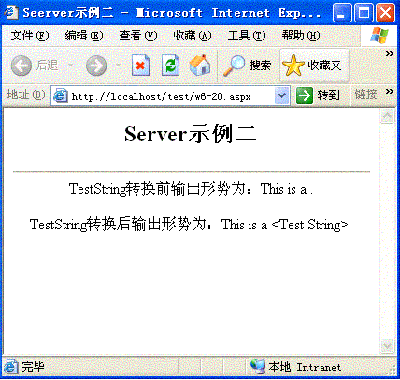
string TestString = "This is a <Test String>.";
string EncodedString = Server.HtmlEncode(TestString);
Response.Write("TestString转换前输出形势为："+TestString );
Response.Write("<p>");
Response.Write("TestString转换后输出形势为：" + EncodedString );

Slide 83
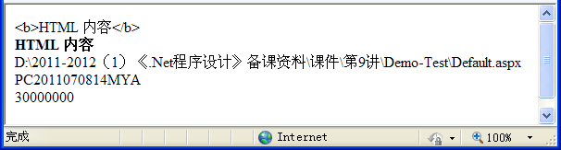
示例三
string strHtmlContent;
strHtmlContent=Server.HtmlEncode("<b>HTML 内容</b>");
Response.Write(strHtmlContent);
Response.Write("<br/>");
strHtmlContent=Server.HtmlDecode(strHtmlContent);
Response.Write(strHtmlContent);
Response.Write("<br/>");
Response.Write(Server.MapPath("Default.aspx"));
Response.Write("<br/>");
Response.Write(Server.MachineName);
Response.Write("<br/>");
Response.Write(Server.ScriptTimeout);
Response.Write("<br/>");

Slide 84
2. 将ASCII字符编码为URL
对于URL，一些ASCII字符具有一些特别的含义。需要使用编码的方法将这些ASCII字符加入URL中才能忽略它们自身的特殊含义。同样Server对象的URLEncode方法提供了为ASCII码的字符进行编码的手段，可以将这些ASCII字符转化到URL中，成为等效的字符编码。其语法如下：
Server.UrlEncode(String)

Slide 85
string MyURL;
MyURL = "http://www.contoso.com/articles.aspx?title = ASP.NET Examples";
Response.Write( "<A HREF = " + Server.UrlEncode(MyURL) + "> ASP.NET Examples <br>");
在此示例中，字符串MyURL将被编码为：
“http%3a%2f%2fwww.contoso.com%2farticles.aspx%3ftitle+%3d+ASP.NET+Examples”

Slide 86
3. 返回指定物理文件路径MapPath
该方法返回指定文件的相对路径或物理路径。
若Path以一个(/)或(\)开始，则MapPath方法返回路径时将Path视为完整的虚拟路径。
若Path不是以斜杠开始，则MapPath方法返回同.aspx文件中已有的路径相对的路径。

